Slide 1
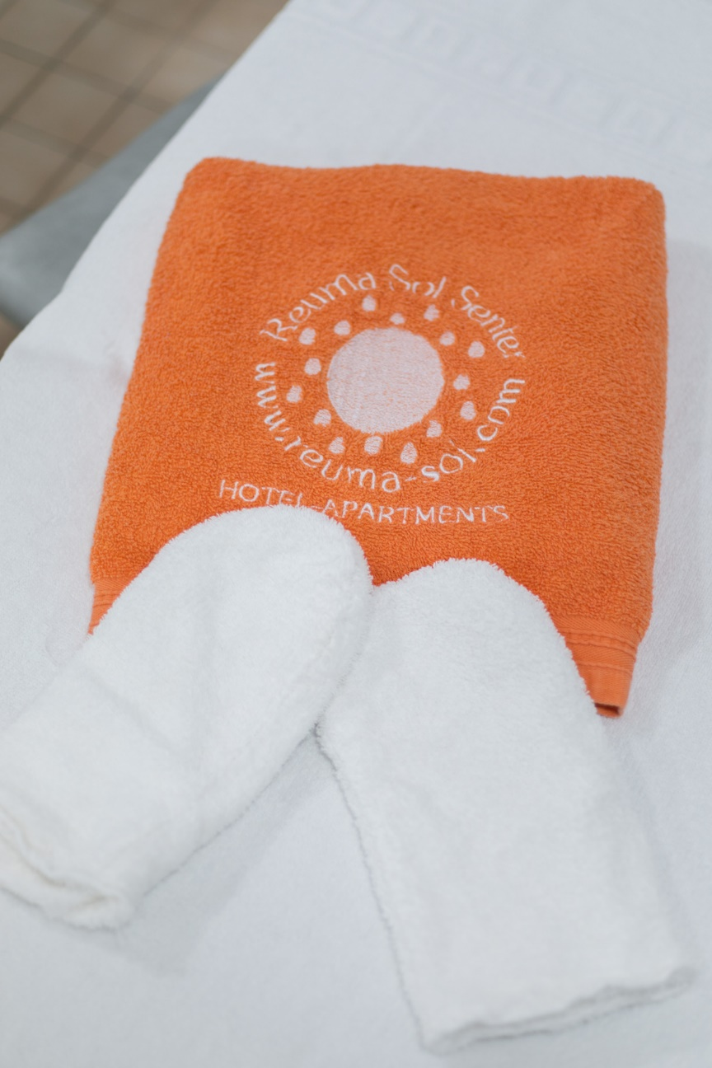
Reuma-Sol
Notes:
1
1
1

Slide 2
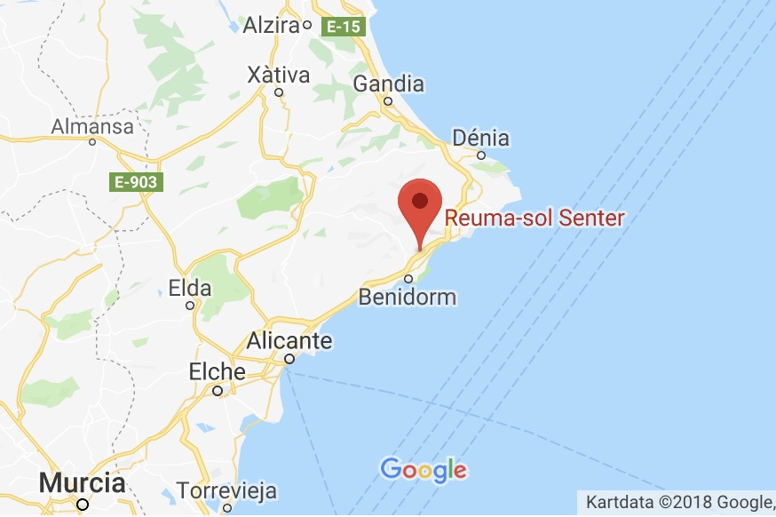
Beliggenhet
Reuma-Sol ferie og behandlingssenter ligger idyllisk til, langs Costa Blancas spanske kyst, i et område kjent for å ha Europas beste klima, med godt over 300 soldager i året
Kun få kilometer fra flere spennende byer som Altea, en typisk middelhavsby med hvite hus og alternative kunstbutikker. En kort gåtur langs stranden i Albir leder deg til et lite fyr, med en nydelig utsikt over det åpne hav
En kort kjøretur unna Reuma-Sol ligger også storbyen Benidorm, med et vidt spekter av moderne skyskrapere og populære sandstrender
Notes:
2
2
2

Slide 3
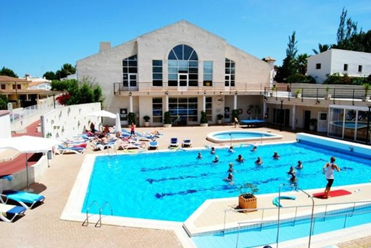
H
Notes:
3
3
3
Reuma-Sol ble bygget av noen modige pionerer av frivillige i NRF, basert på brukererfaringen og kunnskapen om at trening og behandling i varmt klima gav de med revmatiske sykdommer og muskel- skjelettplager en utrolig bra effekt, som varte lenge. Her lå det før en appelsinfarm, og den gamle fincaen er tatt godt vare på fra den tiden. Senteret er i sin helhet bygget opp gjennom og av frivillighet og gaver! I tillegg til medlemmer fra NRF blir senteret også brukt av norsk og svensk helsevesen, andre pasientgrupper som f.eks Norsk Blindeforbund, helt vanlige folk som ønsker trening og behandling, samt feriegjester fra hele Europa. Det som senteret er godt kjent for er den gode kunnskapen om trening og behandling og ikke minst kvaliteten på behandlingen som Helseavdelingen her representerer.

Slide 4
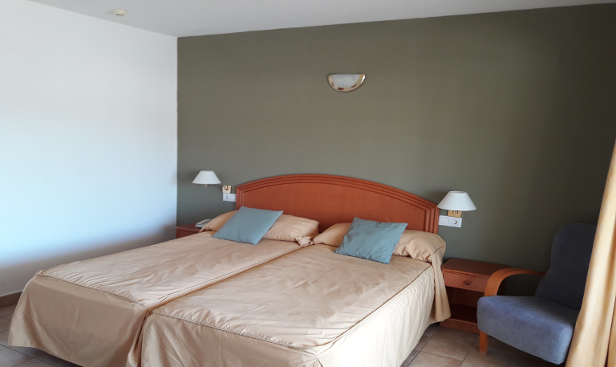
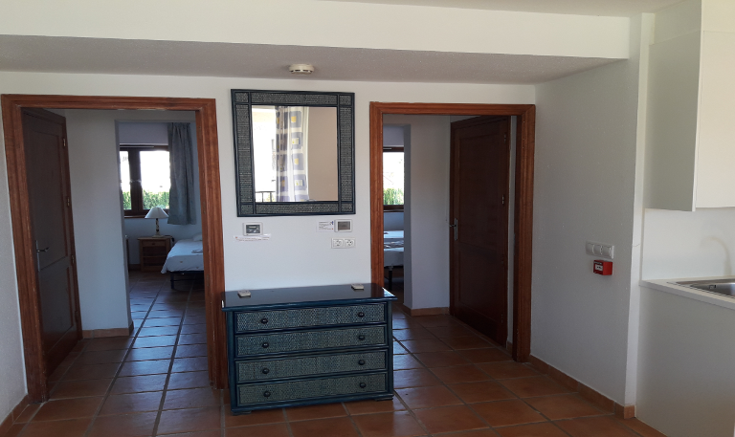
Hvordan bor du?
Alle rom har aircontition
Gratis wi-fi
TV med norske kanaler
Hotellrom
utstyrt med et bord, skrivepult, stoler, kjøleskap, kaffetrakter og vannkoker. Alle rommene har direkte adgang til en balkong, der det gode klima og den fine utsikten kan nytes
Leiligheter
To soverom
Tre - fire senger
Ett - to bad
Har i tillegg utstyr for å lage egen mat
Notes:
4
4
4

Slide 5
Hvem kan reise til Reuma-Sol?
Du som ønsker ferie i trygge omgivelser
Du som vil feriere i et sosialt miljø
Du som ønsker trening og avslapping
Du som ønsker spa og tilpasset kosthold
Du som ønsker fysioterapi og massasje
Du som vil reise med familien
Du som ønsker «isfrie» vinterveger
Allle er velkomne til Reuma-Sol
Notes:
5
5
5

Slide 6
Hvordan bestille
Nettside www.reuma-sol.com
Telefon +34 620 912 253
Helsereiser as 23 00 12 60
Notes:
6
6
6

Slide 7
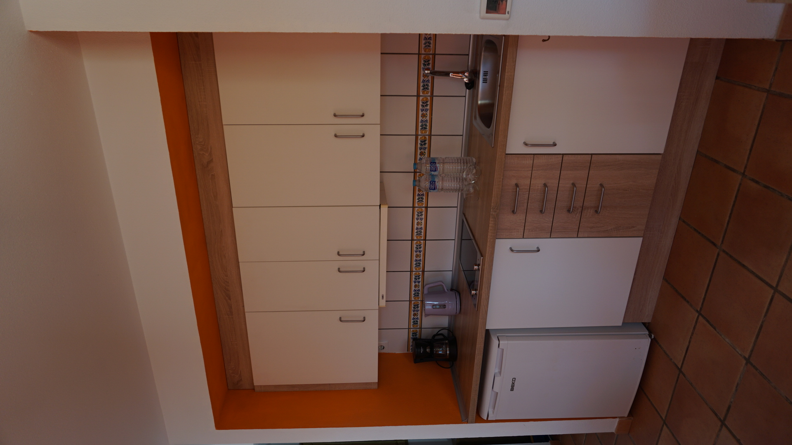

Slide 8
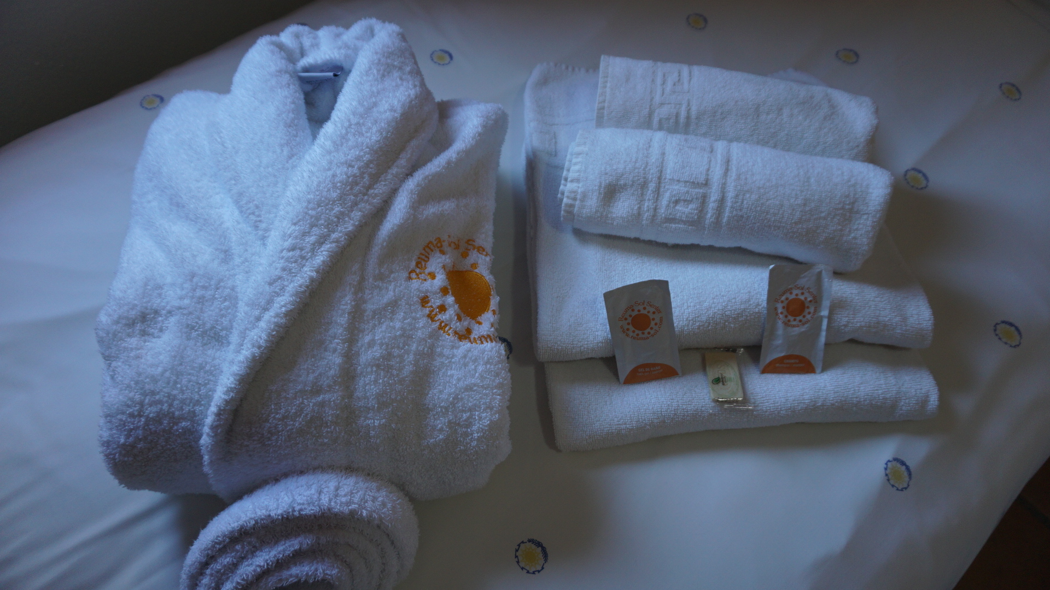
Notes:
En seng klar for å ta imot en gjest til Helse-Camp

Slide 9
Basseng
Flere basseng, hvorav ett alltid er varmet opp til å holde 34 grader, og ett saltvannsbasseng
I tillegg tilbyr Reuma-Sol også en badstue og et jaccuzzi
Notes:
9
9
9

Slide 10
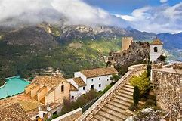
Turer
Det organiseres flere ukentlige, guidede turer til nærliggende byer, strender, markeder, parker mm. Reuma-Sols gjester er hjertelig velkommen på disse turene, og gjerne komme med anbefalinger og forslag til nye utflukter
Reuma-Sol sine aktivitetsledere og resepsjonister kan også anbefale utflukter for de som vil oppleve Costa Blanca på egenhånd
Notes:
10
10
10

Slide 11
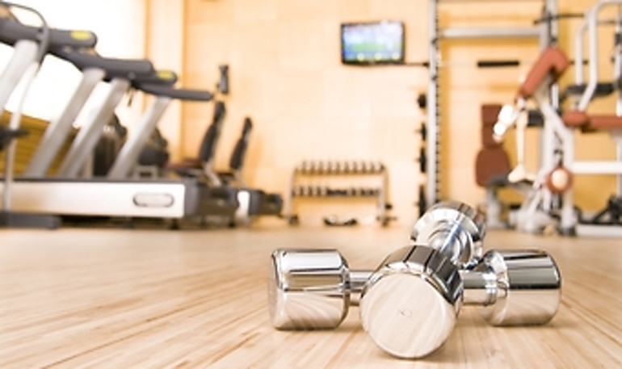
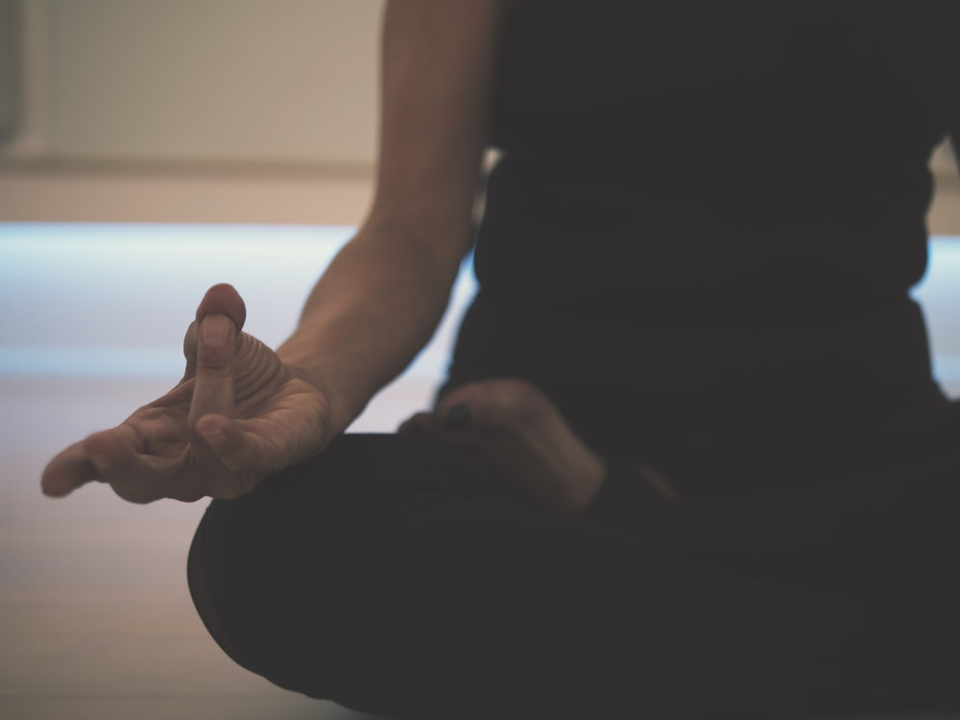
Trening
Gymsal med treningsapparater, som alle gjester er hjertelig velkomne til å benytte seg av
Gruppetreninger i gymsalen
pilates
aerobics
cardio pump
power yoga
zumba
m.m.
Notes:
11
11
11

Slide 12
Fysioterapi
Alle fysioterapeutene på Reuma-Sol snakker/lærer skandinavisk
Spesialiserer seg i muskel- og skjelettsykdommer
Tilbyr alle former for terapi, men legger størst vekt på en aktiv behandling, der de jobber for å gjøre pasientens hverdag lettere
Kan også sette sammen et tilpasset treningsprogram for deg, som inneholder variert trening og behandling
Tilbyr gruppetreninger, blant annet i varmtvannsbasseng
Autoriserte til å jobbe med refusjon fra HELFO (med rekvisisjon)
Notes:
12
12
12
NB! Her er det viktig å poengtere at det ikke er mulig å kreve tilbake utlagt beløp fra Helfo dersom man ikke starter behandlingen med en rekvisisjon.

Slide 13
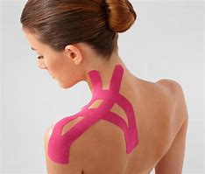
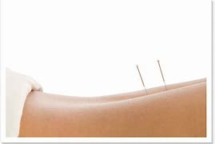
Fysioterapeutene tilbyr også
Lymfedrenasje
Akupunktur
Kinesotape
Mobilisering
Triggerpunktsbehandling
Ultralyd
Redcord
osv
Notes:
13
13
13

Slide 14
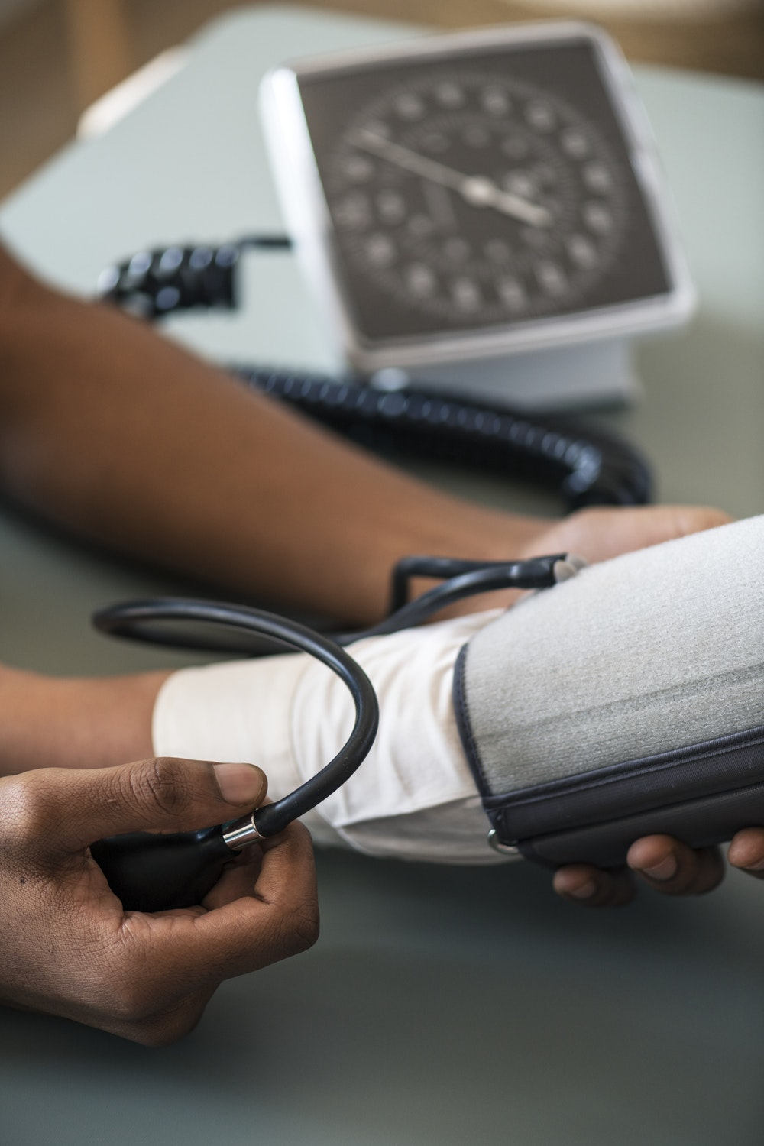
Sykepleie
Reuma-Sol har sykepleier tilgjengelig alle hverdager
På sykepleiekontoret er de behjelpelig med å måle blodtrykk, generell pleie, analyser og med å tilkalle lege eller sykehus
Notes:
14
14
14

Slide 15
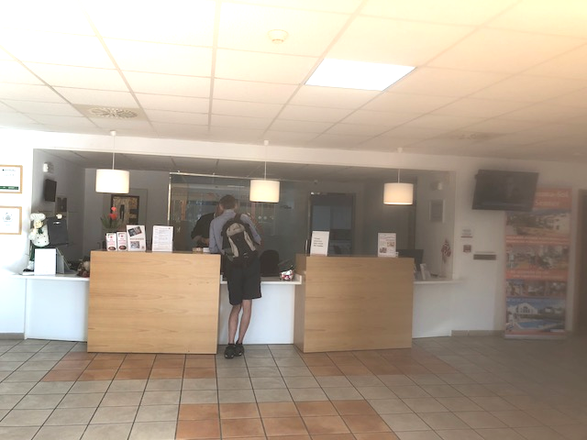
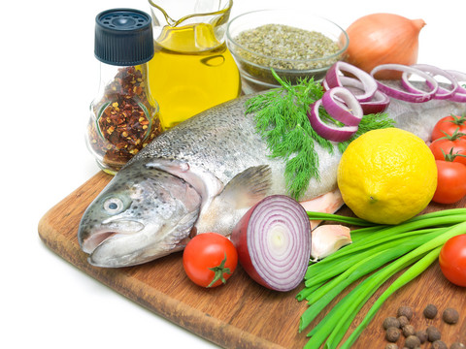
Resepsjon
Resepsjonen er åpen 24 / 7
Alle snakker norsk
Du kan ta ut Euro i resepsjonen
Restaurant
Reuma-Sol sin restaurant tilbyr frokost, lunsj og middag, samt en veldig spennende og variert buffé. Den middelhavsinspirerte kosten er sunn og næringsrik
Restauranten følger alle regler i forhold til allergier
Eget glutenfritt «hjørne»
Notes:
15
15
15
I

Slide 16
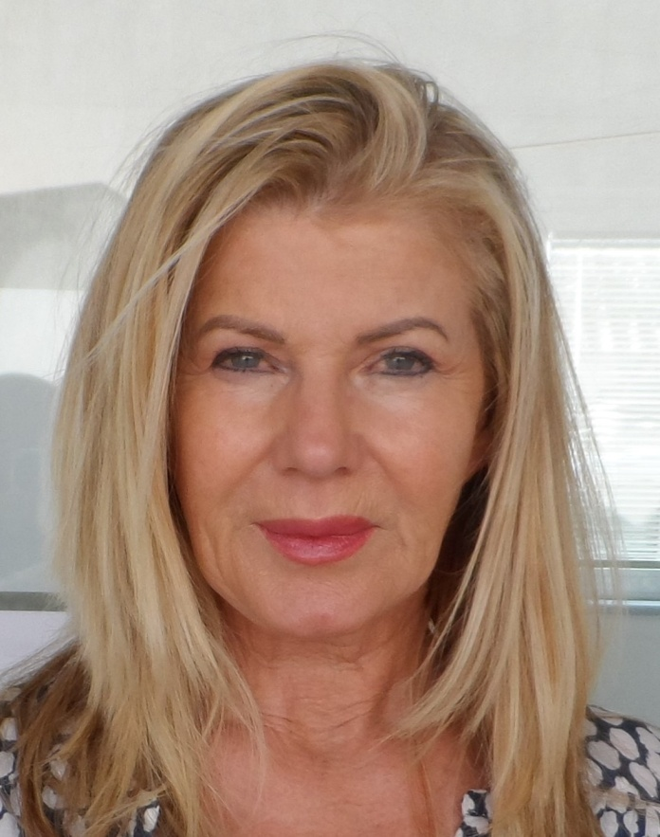
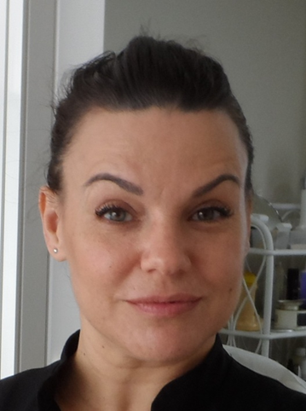
Frisør
Reuma-sol har en egen frisørsalong der du kan klippe, style og pleie for en veldig gunstig pris
Alana Yourell
Driver frisørsalongen
Velvære
Reuma-Sol har også sin egen hudpleiesalong, der det blant annet blir tilbudt behandlinger som massasje, hudpleie, manikyr og hårfjerning
Maria González Gallego
Driver velvære
Notes:
16
16
16

Slide 17
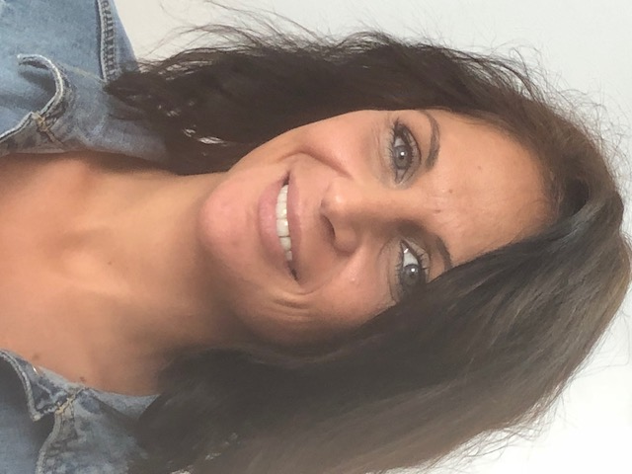
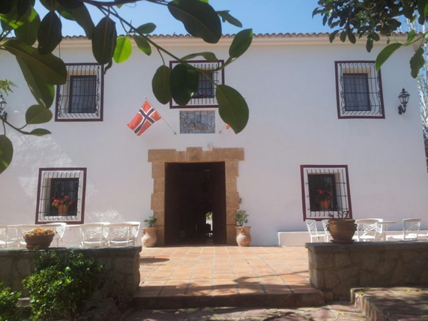
Stor-kiosk
Reuma-Sol har en liten butikk, som tilbyr et sortiment av spanske og norske varer
Mulighet for å bestille varer etter egne ønsker
Fini Martinez
Driver butikken
Finca
Fincaen, fra tiden da det var en appelsinfarm der Reuma-sol er nå, er over 300 år gammel, og godt ivaretatt
(finca betyr hus på jordeiendom)
Åpent for gjester I 1. etasje - bibliotek
Notes:
17
17
17

Slide 18
Priser
Prisene varierer med sesongene
Finn priser på våre hjemmesider
Se våre tilbud på facebook
Velg om du vil bo i leilighet og stelle deg selv eller på hotellet (frokost inkludert)
Velg om du vil ha halv- eller helpensjon
Velg om du vil bestille pakkereise med fly og transfer
Notes:
18
18
18

Slide 19
Kurs og konferanser
Hva med å tilby dine ansatte, kollegaer, samarbeidspartnere en tur til Costa Blanca i Spania?
Reuma-Sol Senter er et ideelt sted for kurs, møter, konferanser, teambuilding, opplevelsesturer, osv.
Reuma-Sol kan skreddersy et program som passer dere
Notes:
19
19
19

Slide 20
Familieferie
Barnefamilier
Trygt
Minigolf, leikepark, volleyball, kurvball, sjakk, spill, osv
lei bil og utforsk (temaparker, strender)
Resepsjonen kan gi mange gode tips til aktiviteter for hele familien
Notes:
20
20
20
Ved behov for egne turer/produktark lager vi gjerne egne foils som dere kan legge til – eller produktark der dette er mer hensiktsmessig. Send mail til: marketing@rauma-sol.com

Slide 21
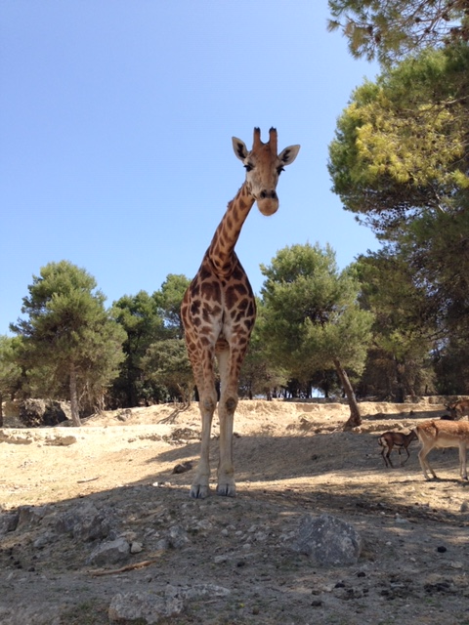
Notes:
Safari Aitana er en zooligisk hage hvor man kjører bil gjennom parken mens man ser dyr overalt. Det er lov til å gå ut av bilen og klappe eller mate dyrene noen steder, mens andre steder bør man holde seg inni bilen med lukkede vinduer - som hos løvene, for eksempel. Safari Aitana har, i tillegg til sine mange og flotte dyr, også en kjempefin lekeplass hvor barna kan boltre seg. I tillegg til å oppleve dyr og lek, er turen oppover i fjellet en opplevelse. Kjør forbi Alicante (nord) og til avkjøringen ved Vilajoyosa - deretter kjører man mot Sella.

Slide 22
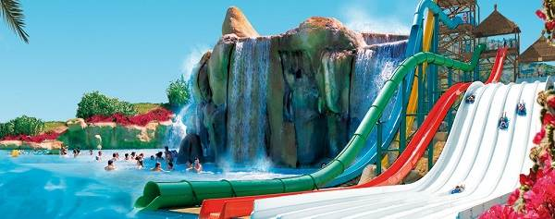
Notes:
Aqualandia

Slide 23
Notes:
Terra Mitica

Slide 24
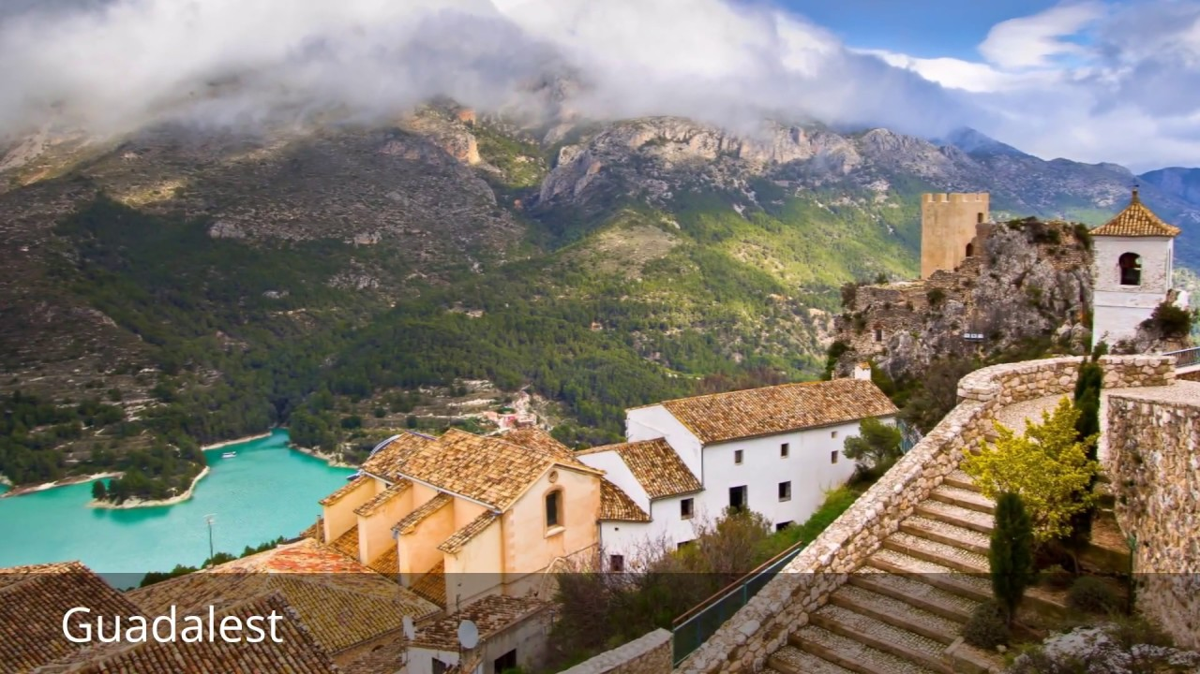
Notes:
Guadalest

Slide 25
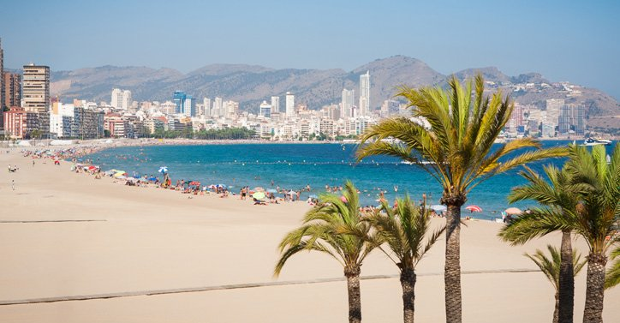
Notes:
Benidorm

Slide 26
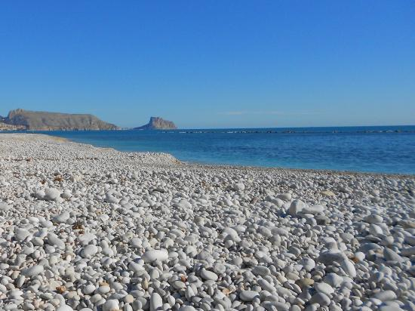
Notes:
Altea

Slide 27
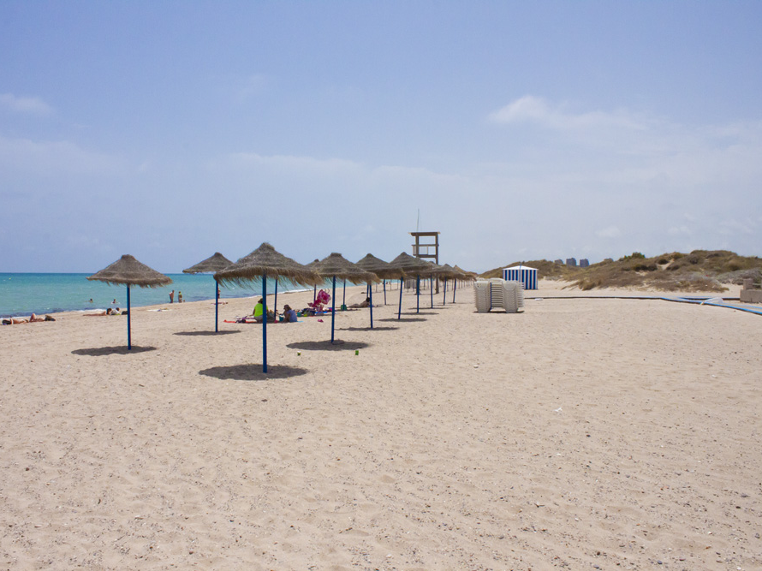

Slide 28
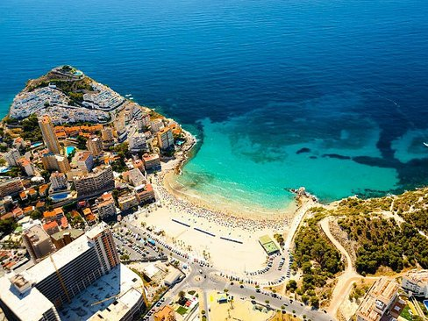
Notes:
Finestrat

Slide 29
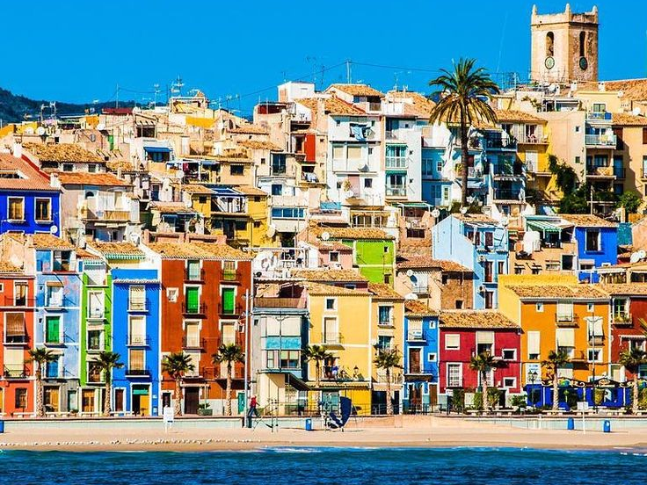
Notes:
Villa Joyosa

Slide 30
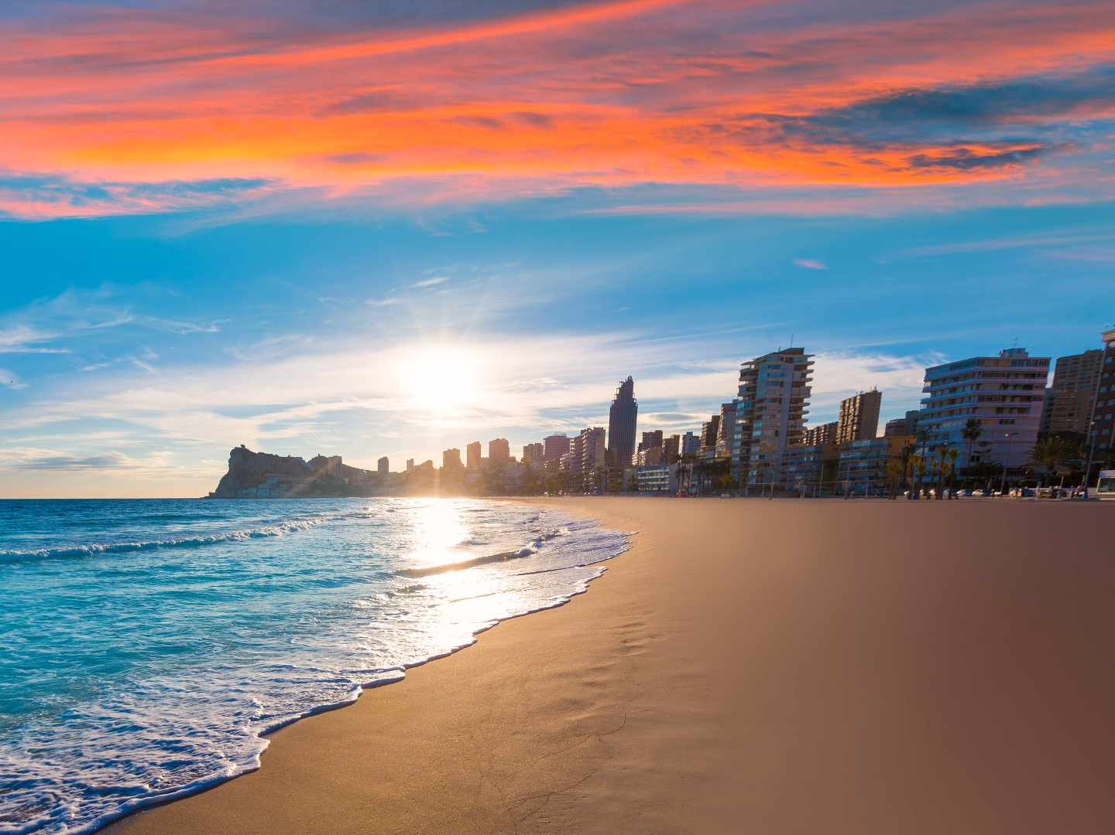
Notes:
Benidorm - Levante

Slide 31
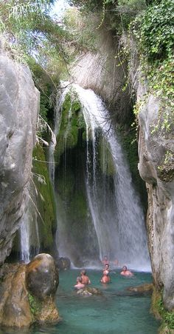
Notes:
Les Fonts d’Algar. 25 minutter å kjøre fra Benidorm – opp i fjellet.

Slide 32
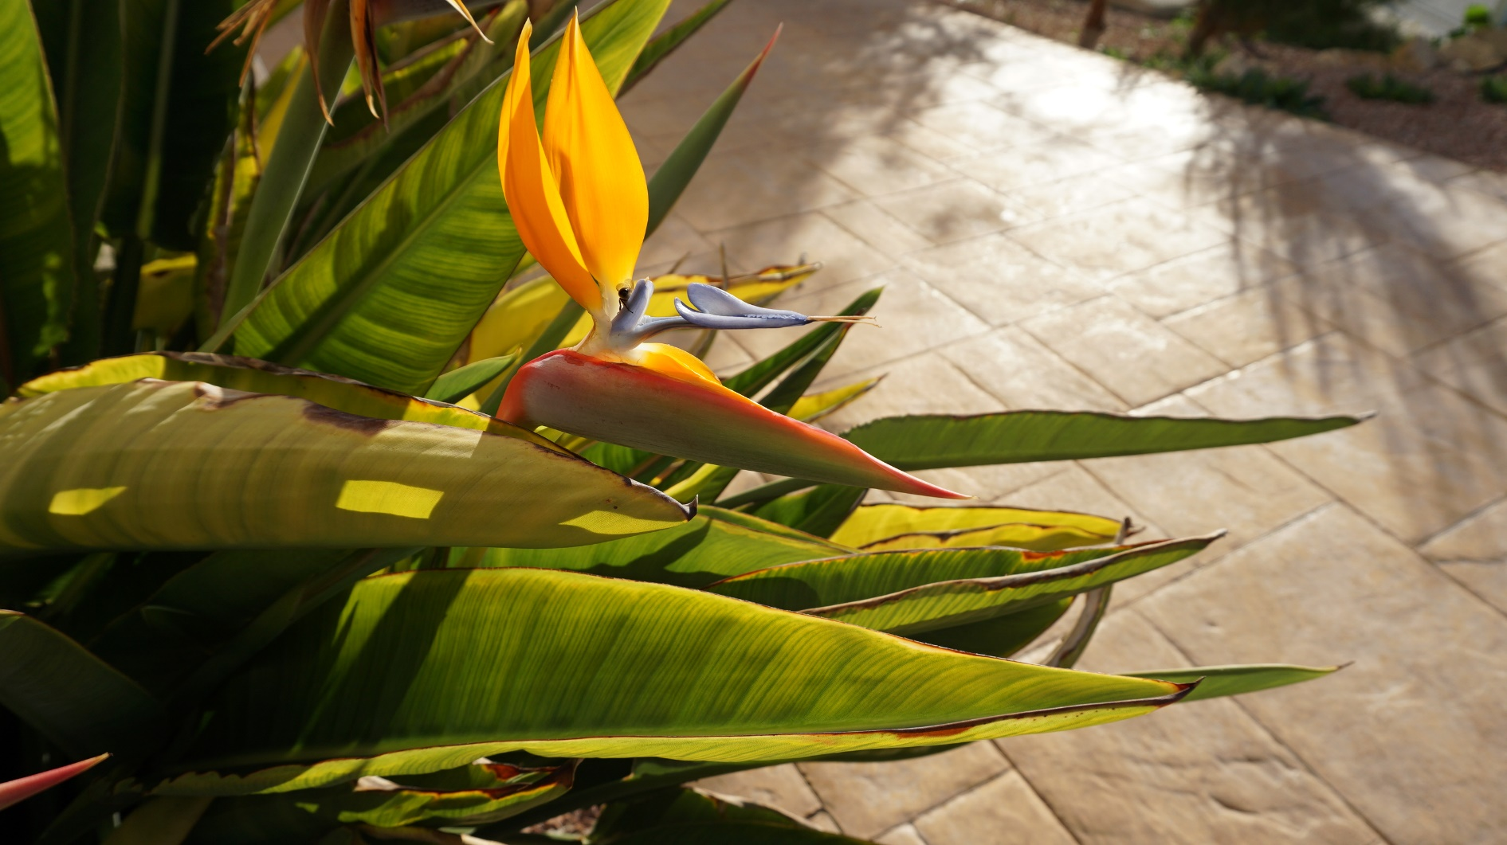
Notes:
Reuma-Sol

Slide 33
Velkommen!
www.reuma-sol.com
www.helsereiser.no
marketing@reuma-sol.com
Notes:
33
33
33

